Slide 1
Chào mừng các em đến với
buổi học ngày hôm nay!

Slide 2
Dự án 1
Tìm hiểu sản phẩm công nghệ
trong gia đình

Slide 3
KHỞI ĐỘNG
Hướng dẫn:
Các em hoạt động theo nhóm được phân công.
Thực hiện dự án: “Tìm hiểu sản phẩm công nghệ trong gia đình”.

Slide 4
NỘI DUNG
Mô tả, mục tiêu
Phương tiện hỗ trợ
Nhiệm vụ học tập
Sản phẩm

Slide 5
MÔ TẢ, MỤC TIÊU
MÔ TẢ
Sản phẩm công nghệ trong gia đình phục vụ những nhu cầu thiết thực của cuộc sống. Việc sử dụng sản phẩm công nghệ trong gia đình đúng cách, an toàn và hiệu quả là yêu cầu bắt buộc đối với gia đình chúng ta. Thông qua dự án này, em hãy tìm hiểu một số sản phẩm công nghệ có trong gia đình và giới thiệu về sản phẩm đó.
MỤC TIÊU
Kể tên, nêu tác dụng và giới thiệu cách sử dụng một số sản phẩm công nghệ trong gia đình.

Slide 6
NHIỆM VỤ HỌC TẬP
Xây dựng kế hoạch thực hiện dự án theo hướng dẫn của GV.
Tìm hiểu tác dụng và cách sử dụng một sản phẩm công nghệ trong gia đình.
Giới thiệu sản phẩm công nghệ của nhóm đã chọn thông qua hình ảnh hoặc vật thật.

Slide 7
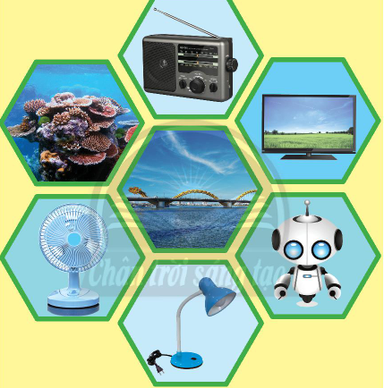
PHƯƠNG TIỆN HỖ TRỢ
SGK Công nghệ 3
Bút, giấy
Tranh ảnh

Slide 8
SẢN PHẨM
Em sẽ:
Giới thiệu được tác dụng và cách sử dụng một sản phẩm công nghệ trong gia đình với bạn bè trong lớp.

Slide 9
Cảm ơn các em
đã chú ý lắng nghe!

